Slide 1
信息安全与密码学 第9章：数字签名
张 立 江
cheungcumt@163.com

Slide 2
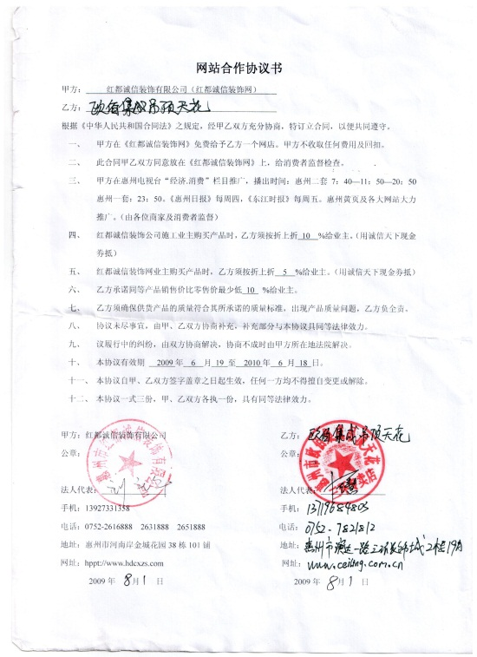
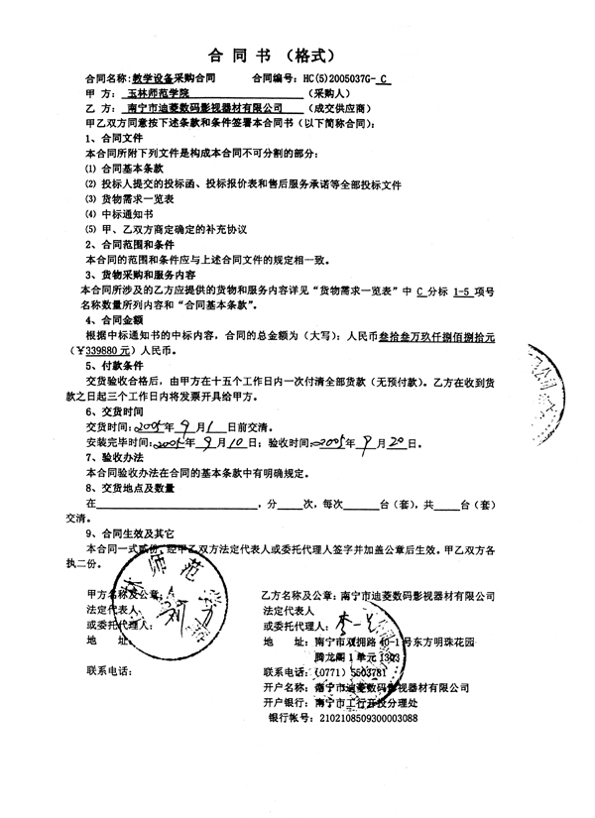
问题的提出
手写签名:传统的确认方式，如书信、签约、支付、批复等
在网络时代，人们通过网络支付费用、买卖股票，为了保证网上商务活动的安全，需要一个很重要的安全机制——数字签名

Slide 3
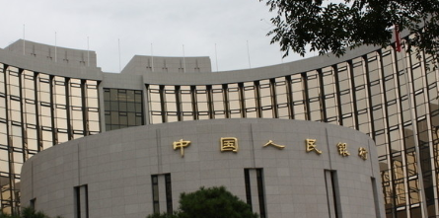
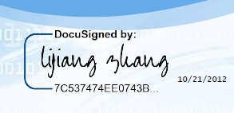
这么大一笔资金，这消息是Alice发的吗？
要是过后Alice不承认这笔转账怎么办？
从我账户给Bob转入100万
Alice，把你要转账的消息签名之后再发给我
Alice
Bob

Slide 4
主要内容
1
数字签名的基本概念
2
RSA签名
3
数字签名标准DSS
4
其他签名算法
5
基于身份的签名方案

Slide 5
数字签名是手写签名数字化的产物，但又有着显著的区别
每个消息的签名都不同，否则签名就会被获取并复制到另外的文件中
数字签名的基础是公钥密码学

Slide 6
数字签名的目的和要求
数字签名的目的：保证信息的完整性和真实性，即消息没有被篡改，而且签名也没有被篡改，消息只能始发于所声称的一方
一个完善的签名方案应满足以下三个条件：
不可否认性：签名者事后不能否认或抵赖自己的签名
不可伪造性：其他任何人均不能伪造签名，也不能对接收或发送的信息进行篡改、伪造和冒充
公正的仲裁：若当事双方对签名真伪发生争执时，能通过公正的仲裁者验证签名来确定其真伪

Slide 7
数字签名的定义
ISO对数字签名的定义：
是指附加在数据单元上的一些数据，或是对数据单元所做的密码变换，这种数据或变换允许数据单元的接收者用以确认数据单元来源和数据单元的完整性，并保护数据，防止被人伪造

Slide 8
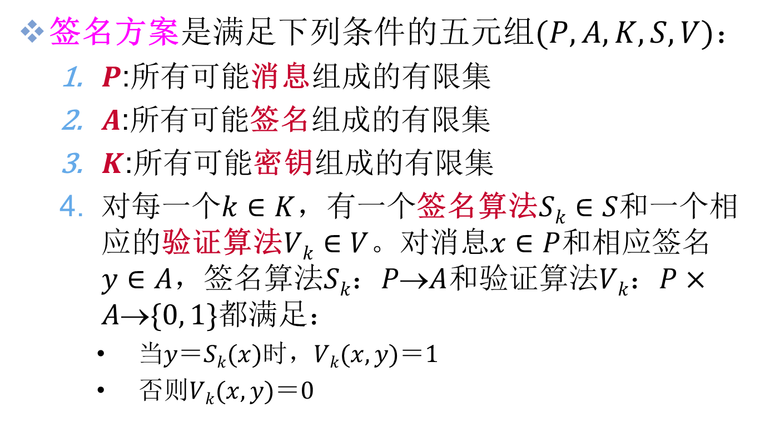
签名方案的组成
签名方案是满足下列条件的五元组$(P, A, K, S, V)：$
$P$:所有可能消息组成的有限集
$A$:所有可能签名组成的有限集
$K$:所有可能密钥组成的有限集
对每一个$k∈K$，有一个签名算法$Sk∈S$和一个相应的验证算法$Vk∈V$。对消息$x∈P$和相应签名$y∈A$，签名算法$Sk：PA$和验证算法$Vk：P×A\{0, 1\}$都满足：
当$y＝Sk(x)$时，$Vk(x,y)＝1$
否则$Vk(x,y)＝0$

Slide 9
数字签名的过程
数字签名方案一般包括三个过程：
系统初始化过程：产生数字签名方案中的所有系统和用户参数(公开的+秘密的)
签名过程：用户利用给定的签名算法对消息签名，签名过程可以公开也可以不公开，但一定包含仅签名者才拥有的秘密信息（签名密钥）
验证过程：验证者利用公开的验证方法对给定消息的签名进行验证

Slide 10
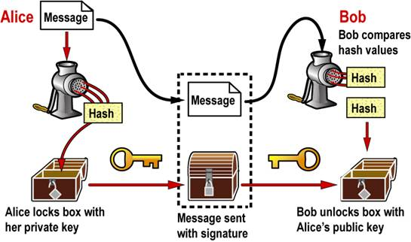

Slide 11
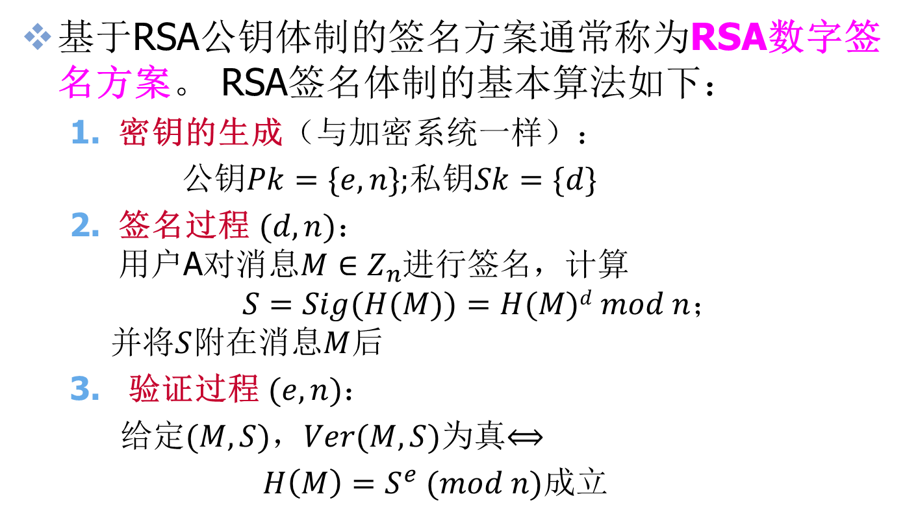
RSA签名
基于RSA公钥体制的签名方案通常称为RSA数字签名方案。 RSA签名体制的基本算法如下：
密钥的生成（与加密系统一样）：
公钥$Pk=\{e,n\};$私钥$Sk=\{d\}$
签名过程 $(d,n)$： 用户A对消息$M∈Z_{n}$进行签名，计算
$S=Sig(H(M))=H(M)d mod n$；
并将$S$附在消息$M$后
验证过程 $(e,n)$：
给定$(M,S)，Ver(M,S)$为真$⟺$
$H\left(M\right)=S^{e} (mod n)$成立

Slide 12
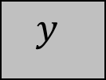
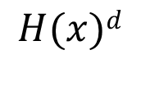
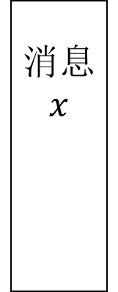
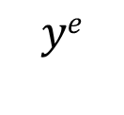

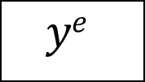
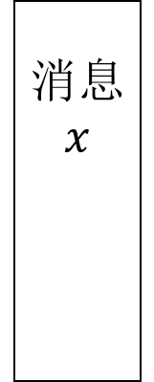
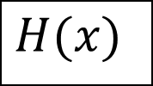
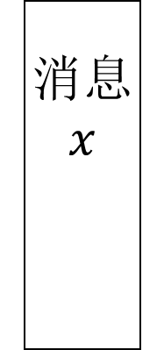
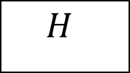
RSA签名方案图
消息
$$x$$
消息
$$x$$
消息
$$x$$
$$H(x)$$
比较
$$H(x)d$$
$$ye$$
$$H$$
$$y$$
$$y$$
$$ye$$
Problem: 为什么对消息的Hash函数值签名而不是直接对消息签名？

Slide 13
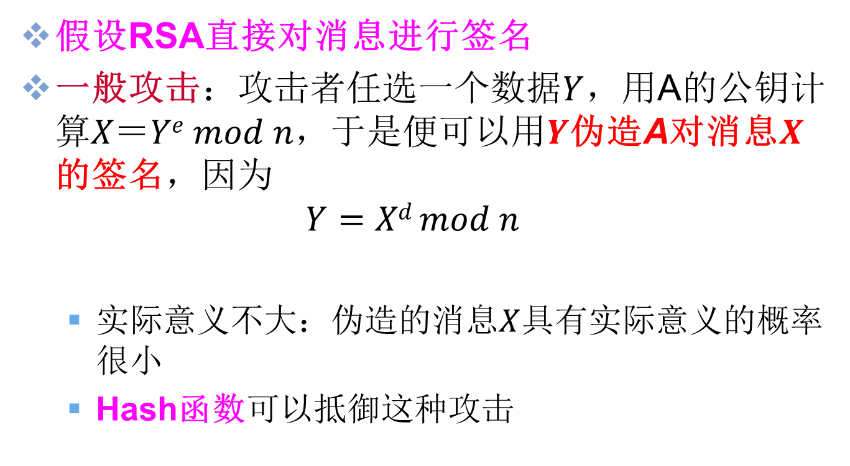
对RSA签名的攻击
假设RSA直接对消息进行签名
一般攻击：攻击者任选一个数据$Y$，用A的公钥计算$X＝Ye mod n$，于是便可以用$Y$伪造A对消息$X$的签名，因为
$$Y=Xd mod n$$
实际意义不大：伪造的消息$X$具有实际意义的概率很小
Hash函数可以抵御这种攻击

Slide 14
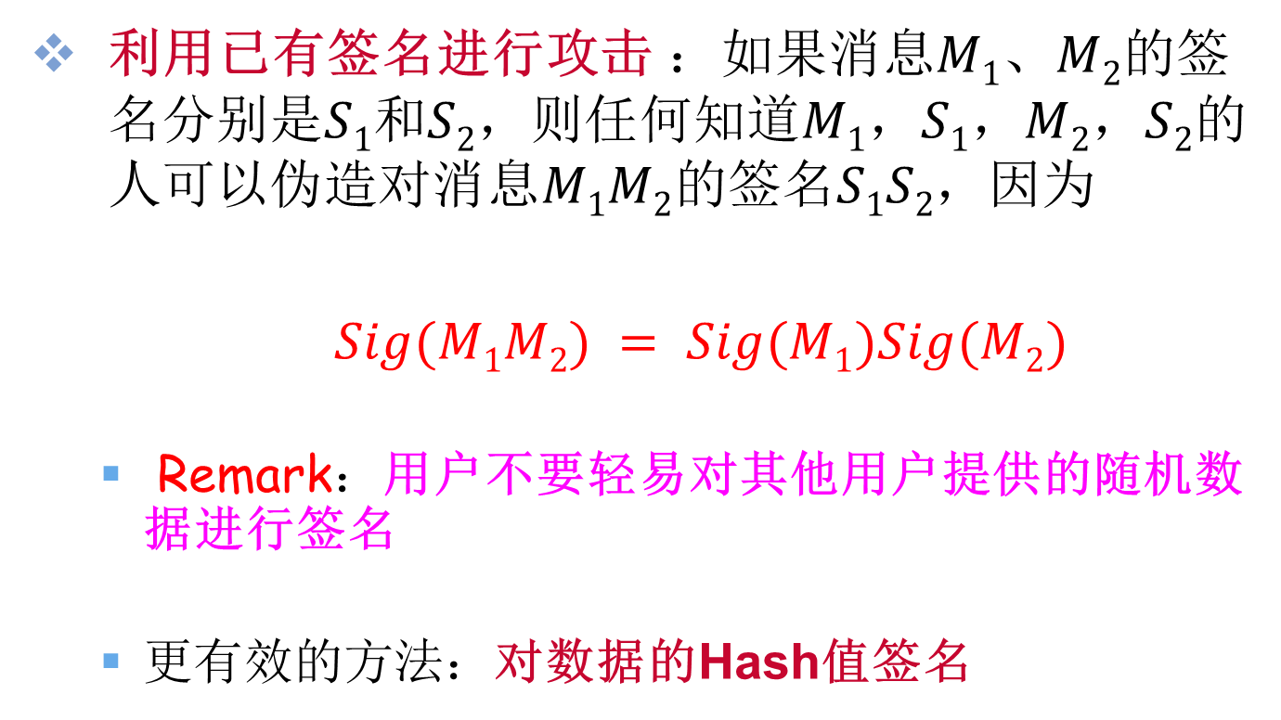
对RSA签名的攻击
利用已有签名进行攻击 ：如果消息$M1、M2$的签名分别是$S1和S2$，则任何知道$M1，S1，M2，S2$的人可以伪造对消息$M1M2$的签名$S1S2$，因为
$Sig(M1M2) = Sig(M1)Sig(M2)$
Remark：用户不要轻易对其他用户提供的随机数据进行签名
更有效的方法：对数据的Hash值签名

Slide 15
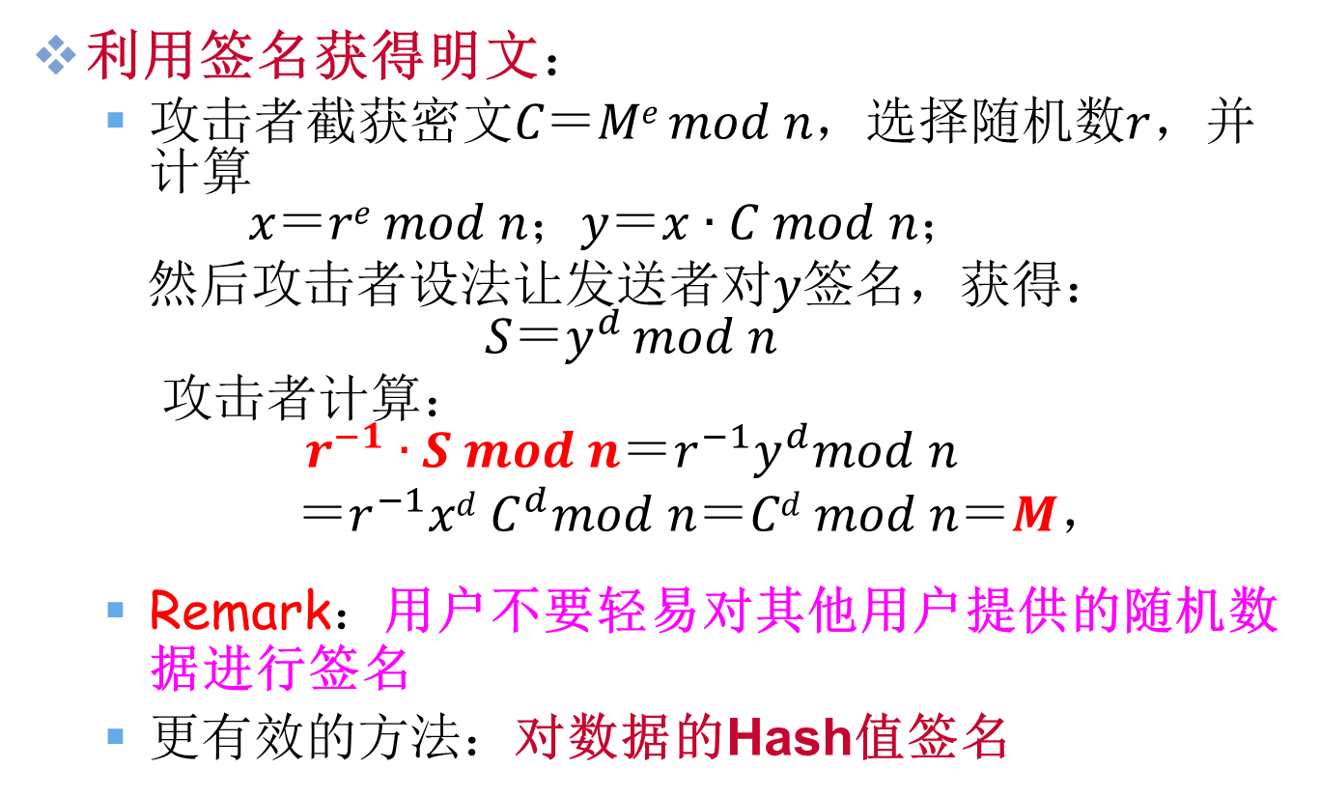
对RSA签名的攻击
利用签名获得明文：
攻击者截获密文$C＝Me mod n，$选择随机数$r$，并计算
$$x＝re mod n；y＝x∙C mod n；$$
然后攻击者设法让发送者对$y$签名，获得：
$$S＝y^{d} mod n$$
攻击者计算：
$$r^{−1}∙S mod n＝r^{−1}y^{d}mod n$$
$＝r^{−1}xd C^{d}mod n＝Cd mod n＝M$，
Remark：用户不要轻易对其他用户提供的随机数据进行签名
更有效的方法：对数据的Hash值签名

Slide 16
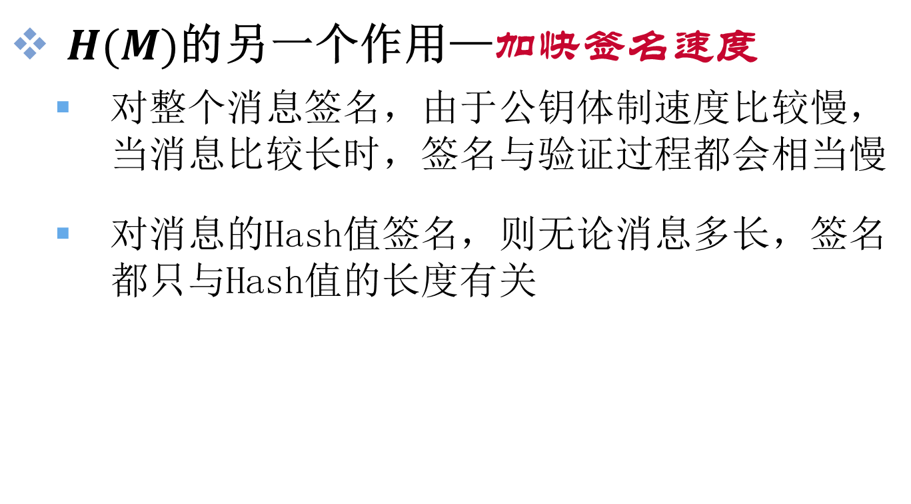
H(M)的重要性
$H(M)$的另一个作用—加快签名速度
对整个消息签名，由于公钥体制速度比较慢，当消息比较长时，签名与验证过程都会相当慢
对消息的Hash值签名，则无论消息多长，签名都只与Hash值的长度有关

Slide 17
RSA签名标准PSS
PSS算法的编码操作过程
Notes:
bc:为0xbc
pss：概率签名方案

Slide 18
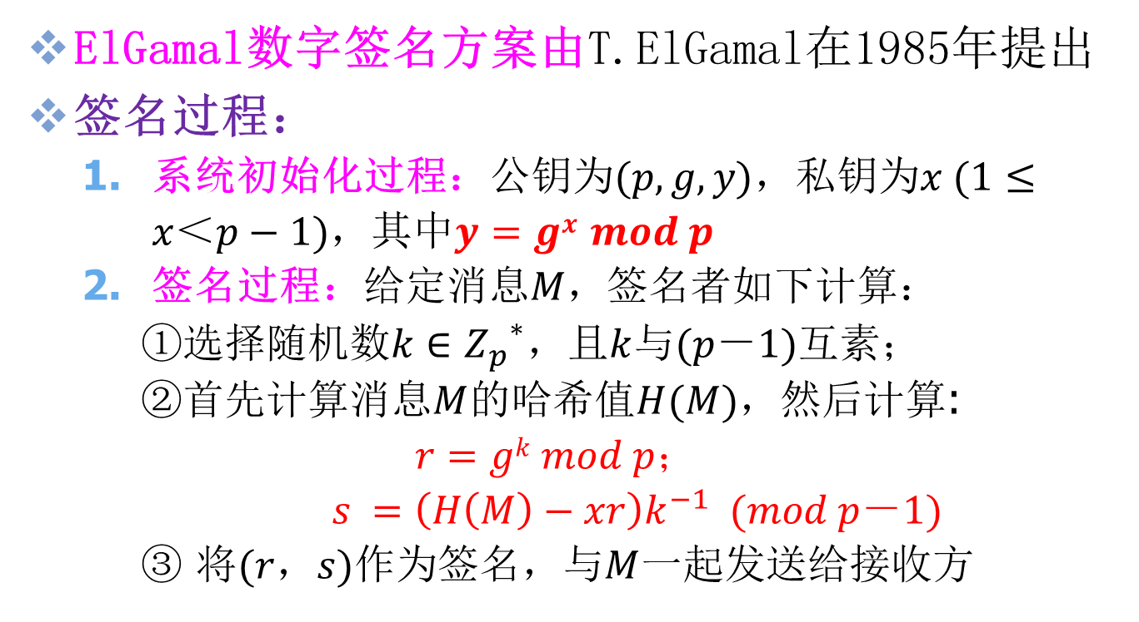
EIGamal签名方案
ElGamal数字签名方案由T.ElGamal在1985年提出
签名过程：
系统初始化过程：公钥为$(p,g,y)$，私钥为$x (1≤x＜p−1)$，其中$y=gx mod p$
签名过程：给定消息$M，$签名者如下计算：
①选择随机数$k∈{Z_{p}}^{∗}$，且$k$与$(p－1)$互素；
②首先计算消息$M$的哈希值$H(M)$，然后计算:
$r=gk mod p；$
$$s =\left(H\left(M\right)−xr\right)k^{−1} (mod p－1)$$
③ 将$(r，s)$作为签名，与$M$一起发送给接收方

Slide 19
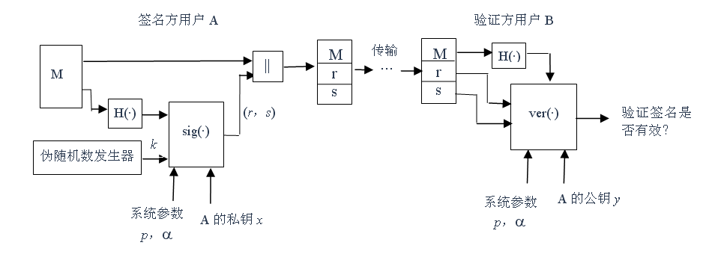
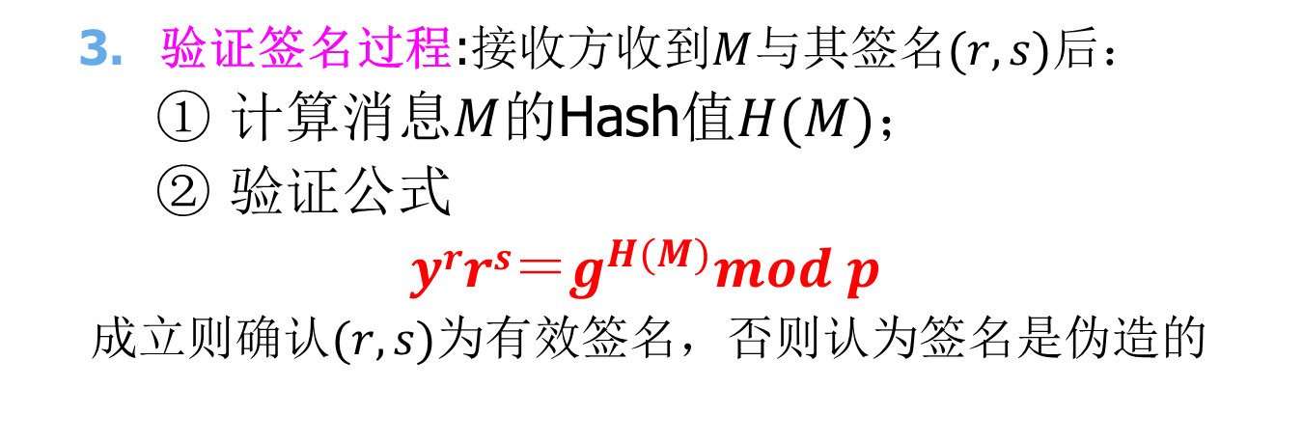
验证签名过程:接收方收到$M$与其签名$(r,s)$后：
① 计算消息$M$的Hash值$H(M)$；
② 验证公式
$$yrrs＝g^{H(M)}mod p$$
成立则确认$(r,s)$为有效签名，否则认为签名是伪造的

Slide 20
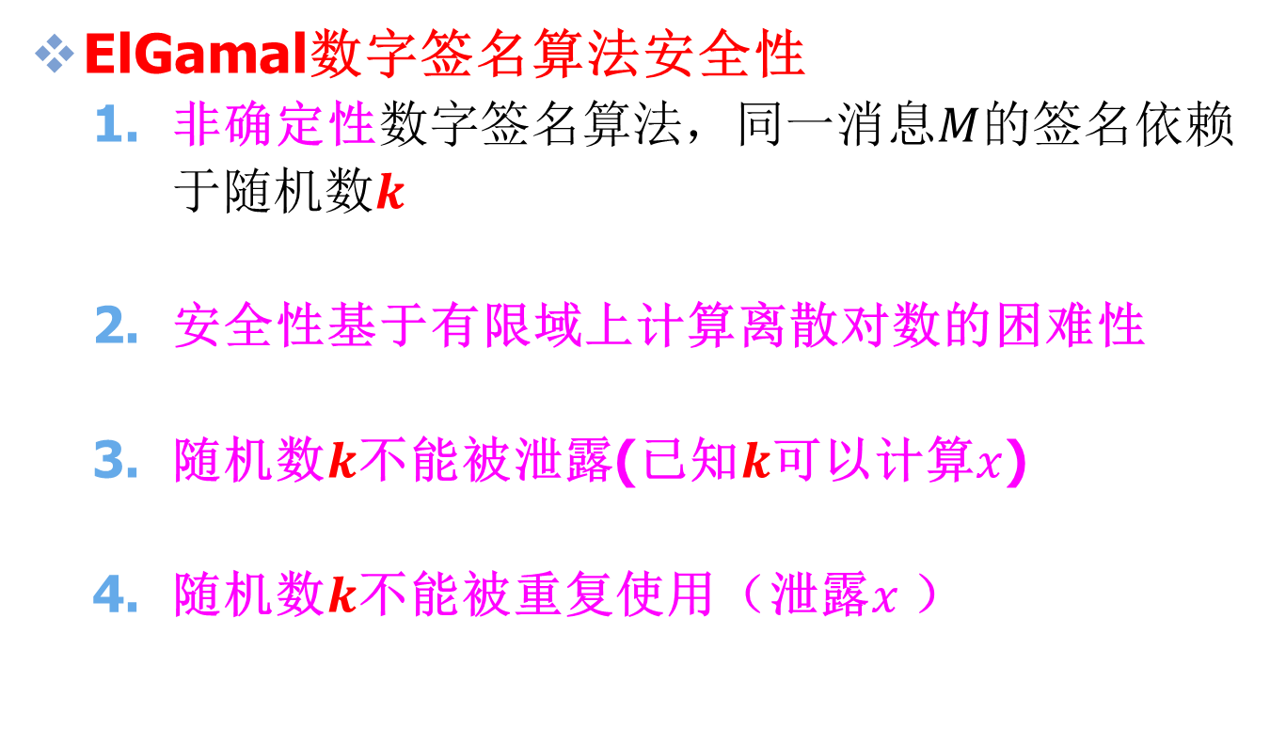
ElGamal数字签名算法安全性
非确定性数字签名算法，同一消息$M$的签名依赖于随机数$k$
安全性基于有限域上计算离散对数的困难性
随机数$k$不能被泄露(已知$k$可以计算$x$)
随机数$k$不能被重复使用（泄露$x$）

Slide 21
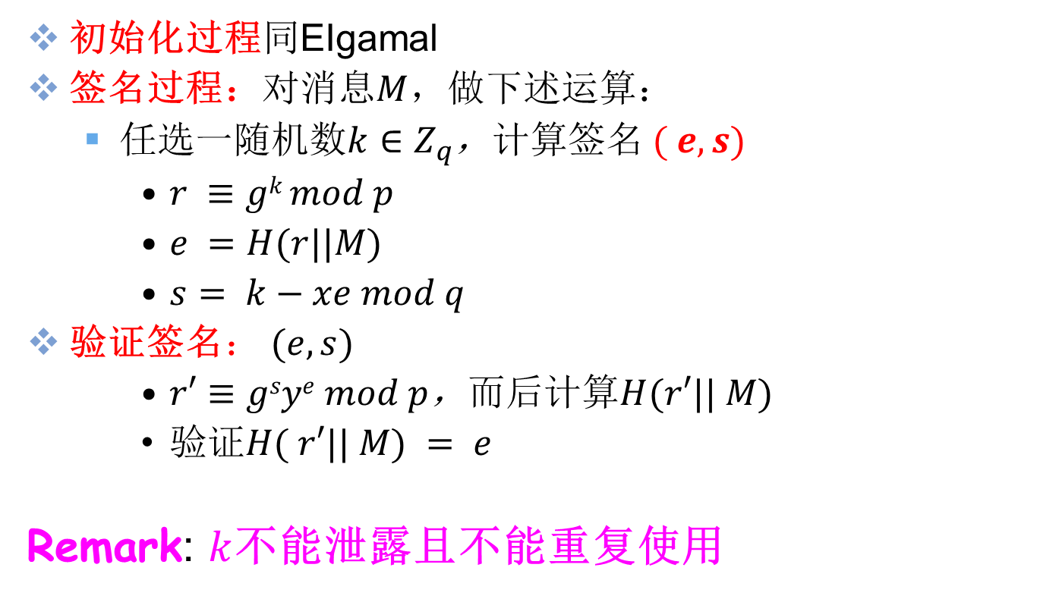
Schnorr签名方案
初始化过程同EIgamal
签名过程：对消息$M$，做下述运算：
任选一随机数$k∈Z_{q}$，计算$签名 ( e, s)$
$r ≡gk mod p$
$e =H(r||M)$
$s= k−xe mod q$
验证签名$： (e, s)$
$r′≡gsye mod p$，而后计算$H(r′|| M)$
验证$H( r′|| M) = e$
Remark: $k$不能泄露且不能重复使用

Slide 22
数据签名标准DSS
1991年，美国政府颁布了数字签名标准DSS（Digital Signature Standard）
和DES一样，DSS也引起了激烈的争论。反对者认为：密钥太短、效率不如RSA高、不能实现数据加密并怀疑NIST在DSS中留有后门
随后，美国政府对其做了一些改进
目前DSS的应用已经十分广泛，并被一些国际标准化组织采纳为国际标准
2000年，美国政府将RSA和椭圆曲线密码引入到数字签名标准中，进一步丰富了DSS算法

Slide 23
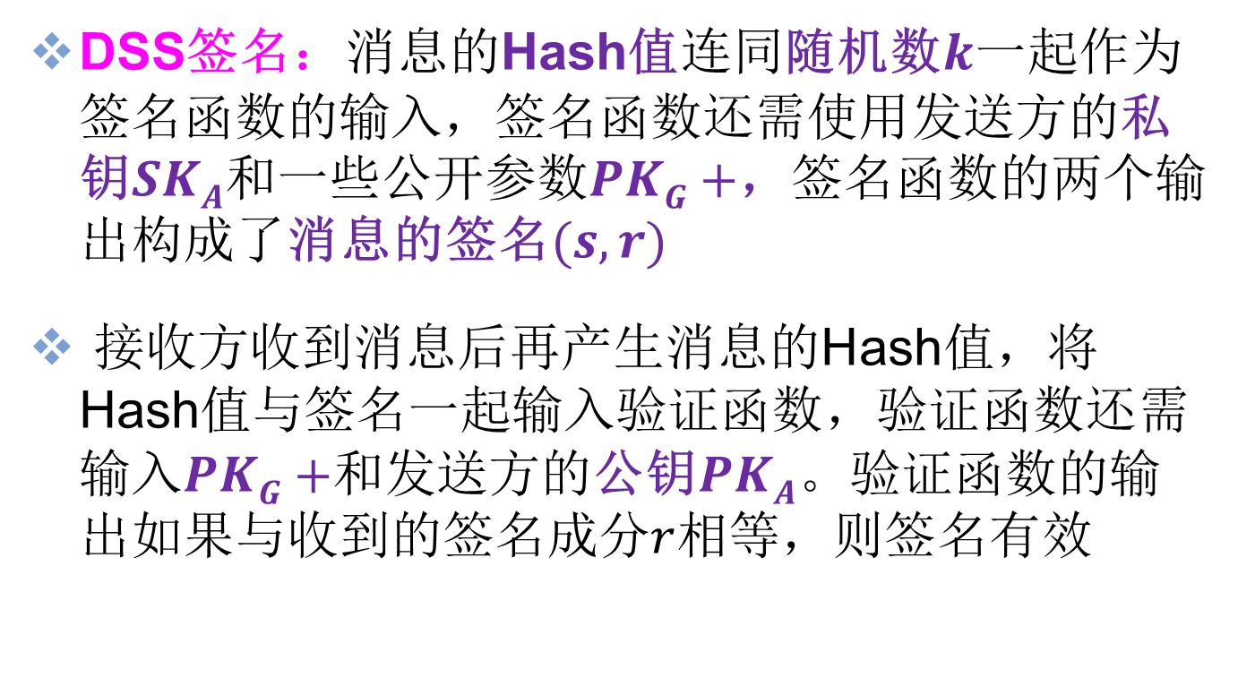
DSS算法描述
DSS签名：消息的Hash值连同随机数$k$一起作为签名函数的输入，签名函数还需使用发送方的私钥$SKA$和一些公开参数$PKG+$，签名函数的两个输出构成了消息的签名$(s, r)$
接收方收到消息后再产生消息的Hash值，将Hash值与签名一起输入验证函数，验证函数还需输入$PKG+$和发送方的公钥$PKA$。验证函数的输出如果与收到的签名成分$r$相等，则签名有效

Slide 24
M
||
M
H
PK_{G+}
PK_{A}
S
PK_{G+}
SK_{G}
r
Ver
比较
H
Sig
k

Slide 25
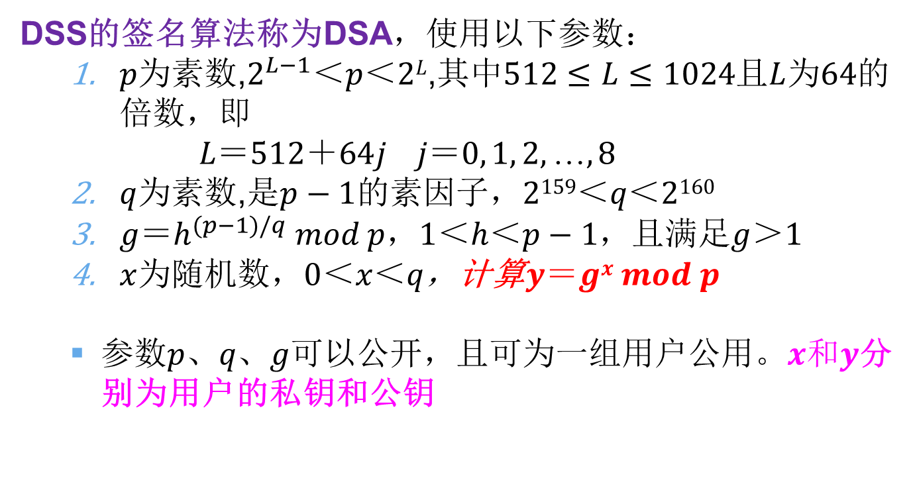
数字签名算法DSA
DSS的签名算法称为DSA，使用以下参数：
$p$为素数,$2^{L−1}＜p＜2L$,其中$512≤L≤1024$且$L$为$64$的倍数，即
$$L＝512＋64j j＝0, 1, 2, , 8$$
$q$为素数,是$p−1$的素因子，$2159＜q＜2160$
$g＝h^{(p−1)/q} mod p，1＜h＜p−1$，且满足$g＞1$
$x$为随机数，$0＜x＜q$，计算$y＝gx mod p$
参数$p、q、g$可以公开，且可为一组用户公用。$x和y$分别为用户的私钥和公钥

Slide 26
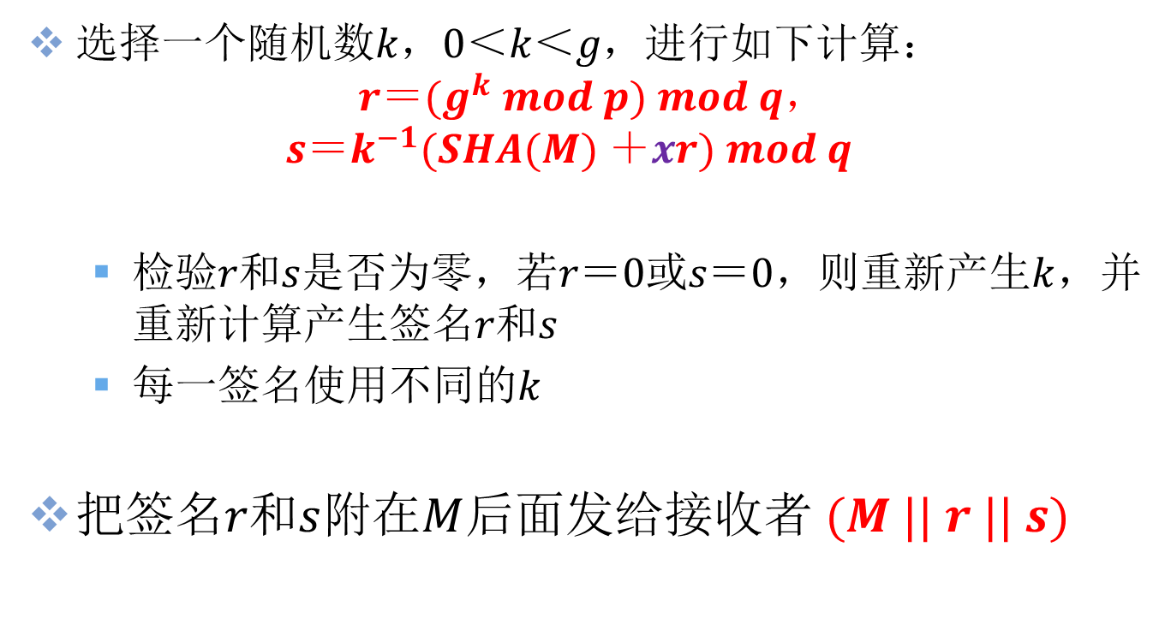
DSA签名生成过程
选择一个随机数$k，0＜k＜g$，进行如下计算：
$$r＝(g^{k} mod p) mod q，$$
$$s＝k^{−1}(SHA(M) ＋xr) mod q$$
检验$r和s$是否为零，若$r＝0$或$s＝0$，则重新产生$k$，并重新计算产生签名$r和s$
每一签名使用不同的$k$
把签名$r和s$附在$M$后面发给$接收者 (M || r || s)$

Slide 27
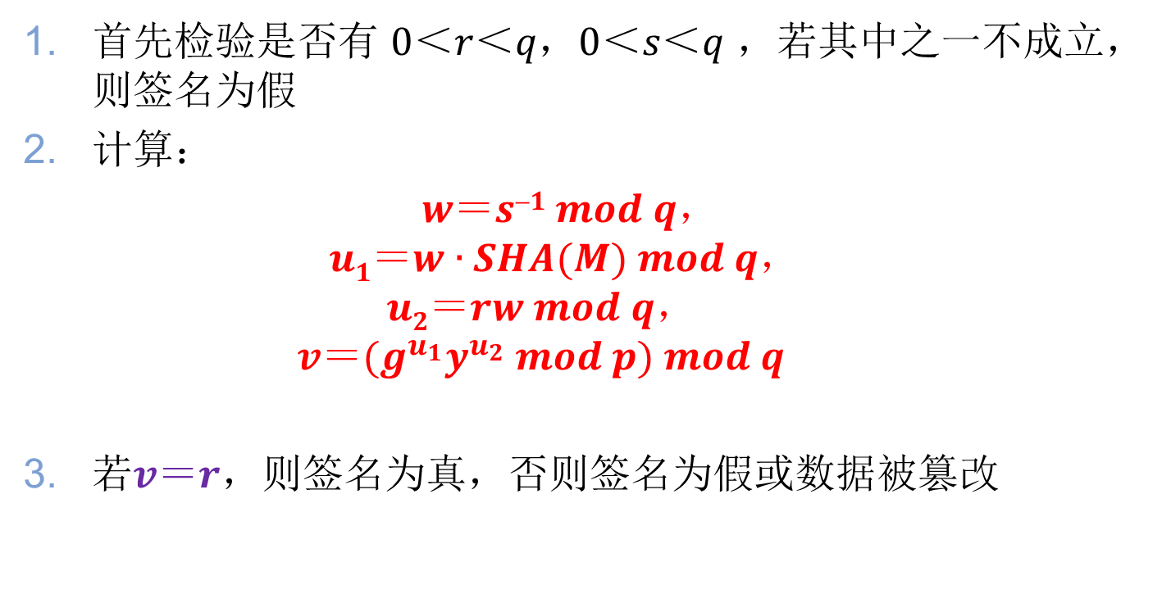
DSA签名验证过程
首先检验是否有$0＜r＜q，0＜s＜q$，若其中之一不成立，则签名为假
计算：
$w＝s1 mod q，$
$$u1＝w∙SHA(M) mod q，$$
$$u2＝rw mod q，$$
$$v＝(g^{u_{1}}y^{u_{2}} mod p) mod q$$
若$v＝r$，则签名为真，否则签名为假或数据被篡改

Slide 28
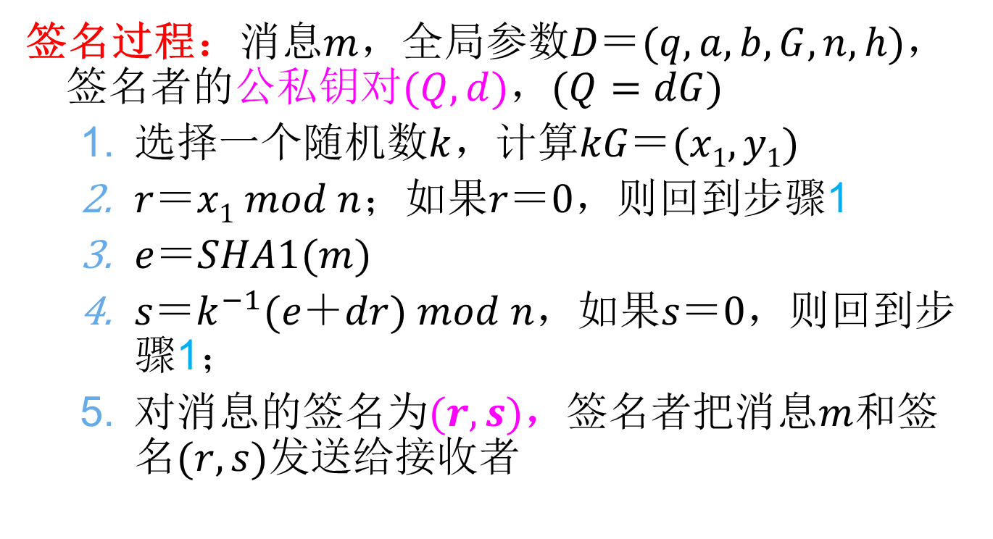
ECDSA签名算法
签名过程：消息$m$，全局参数$D＝(q, a, b, G, n, h)$，签名者的公私钥对$(Q, d)，(Q=dG)$
选择一个随机数$k$，计算$kG＝(x1, y1)$
$r＝x1 mod n$；如果$r＝0$，则回到步骤1
$e＝SHA1(m)$
$s＝k^{−1}(e＋dr) mod n$，如果$s＝0$，则回到步骤1；
对消息的签名为$(r, s)$，签名者把消息$m$和签名$(r, s)$发送给接收者

Slide 29
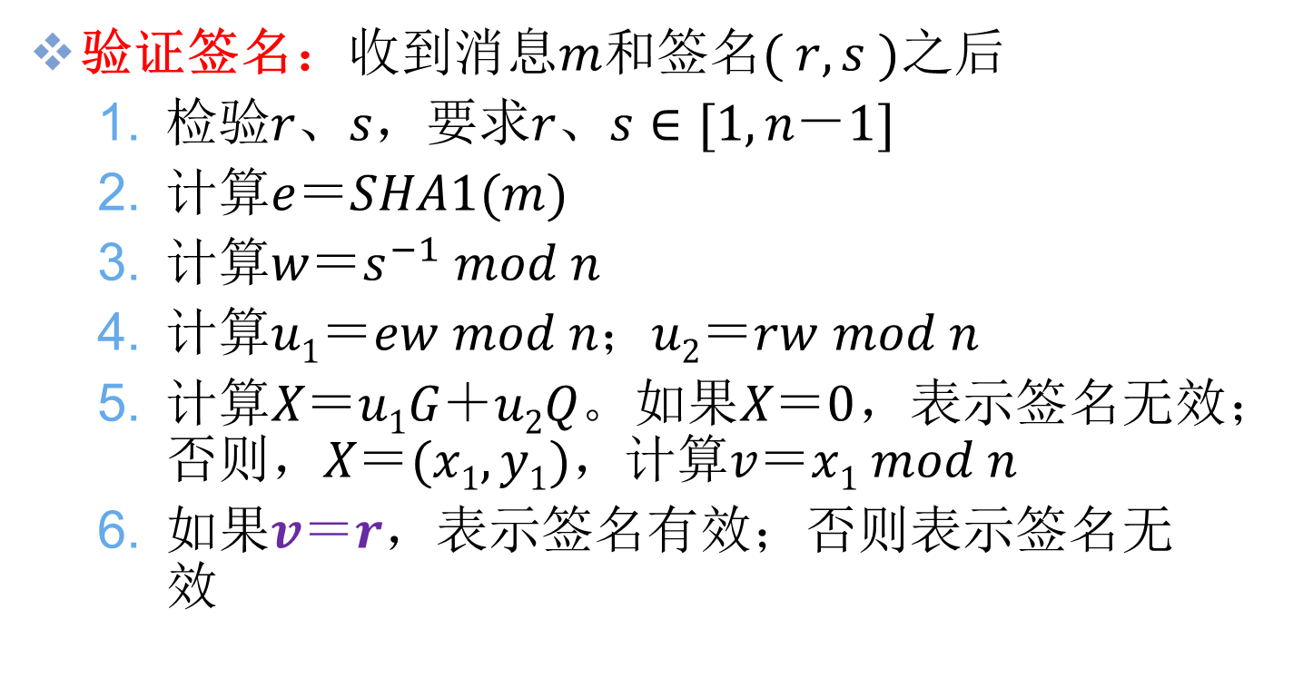
验证签名：收到消息$m$和签名$( r, s )$之后
检验$r、s，$要求$r、s∈[1, n－1]$
计算$e＝SHA1(m)$
计算$w＝s^{−1} mod n$
计算$u1＝ew mod n；u2＝rw mod n$
计算$X＝u1G＋u2Q。$如果$X＝0$，表示签名无效；否则，$X＝(x1, y1)$，计算$v＝x1 mod n$
如果$v＝r$，表示签名有效；否则表示签名无效

Slide 30
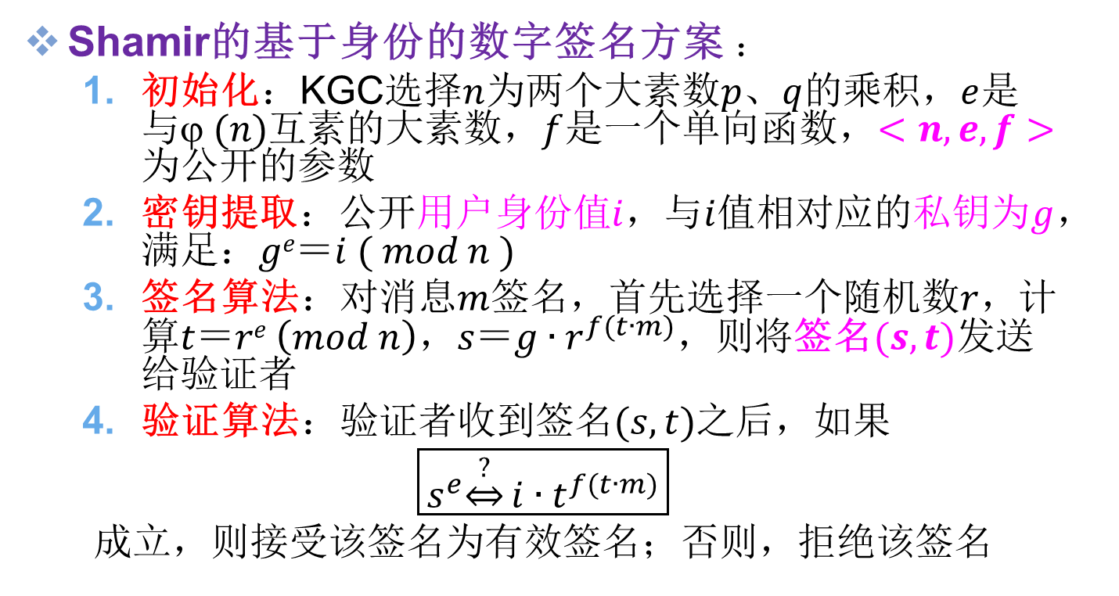
基于身份的签名方案
Shamir的基于身份的数字签名方案 ：
初始化：KGC选择$n$为两个大素数$p、q$的乘积，$e$是与$ (n)$互素的大素数，$f$是一个单向函数，$<n, e, f>$为公开的参数
密钥提取：公开用户身份值$i$，与$i$值相对应的私钥为$g$，满足：$ge＝i ( mod n )$
签名算法：对消息$m$签名，首先选择一个随机数$r$，计算$t＝re \left(mod n\right)，s＝g∙r^{f(t∙m)}$，则将签名$(s, t)$发送给验证者
验证算法：验证者收到签名$(s, t)$之后，如果
$\boxed{s^{e}\underset{⇔}{?}i∙t^{f(t∙m)}}$
成立，则接受该签名为有效签名；否则，拒绝该签名

Slide 31
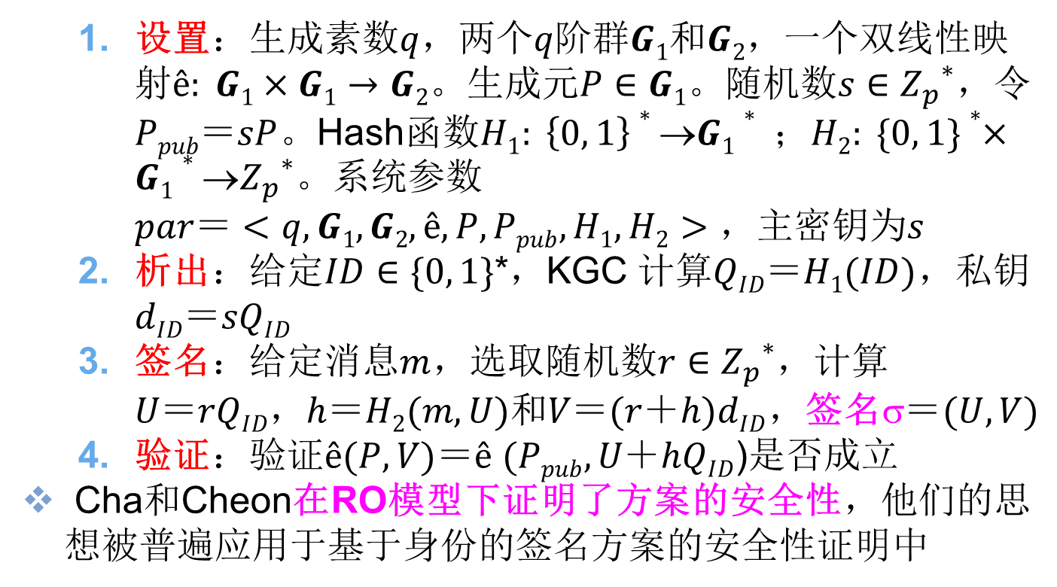
Cha-Cheon的基于身份的数字签名方案
设置：生成素数$q$，两个$q$阶群$G1$和$G2$，一个双线性映射$ê: G1×G1→G2$。生成元$P∈G1$。随机数$s∈{Z_{p}}^{∗}$，令$Ppub＝sP$。Hash函数$H1: \left\{0, 1\right\}∗→G1∗ ；H2: \{0, 1\}∗×G1∗→{Z_{p}}^{∗}$。系统参数$par＝<q, G1, G2, ê, P, Ppub, H1, H2>，$主密钥为$s$
析出：给定$ID∈\{0, 1\}$*，KGC 计算$QID＝H1(ID)$，私钥$dID＝sQID$
签名：给定消息$m$，选取随机数$r∈{Z_{p}}^{∗}$，计算$U＝rQID，h＝H2(m, U)和V＝(r＋h)dID$，签名$＝(U, V)$
验证：验证$ê(P, V)＝ê$ $(Ppub, U＋hQID$)是否成立
Cha和Cheon在RO模型下证明了方案的安全性，他们的思想被普遍应用于基于身份的签名方案的安全性证明中

Slide 32
其他类别数字签名
一次数字签名
环签名
代理签名
不可否认签名
故障停止式签名
指定接收人签名
多重数字签名
批验证数字签名
门限签名

Slide 33
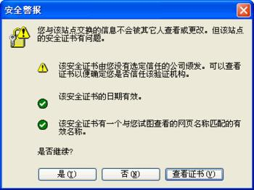
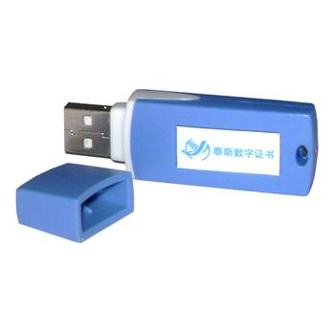
数字证书
用电子手段来证实一个用户的身份及用户对网络资源的访问权限，由认证中心（Certificate Authority，CA）签发，主要用于数字签名的一个数据文件，它包含用户身份信息、用户公钥信息以及身份验证机构数字签名，即相当于一个网上身份证；从数字证书的作用来分： 1）签名证书 2）加密证书

Slide 34
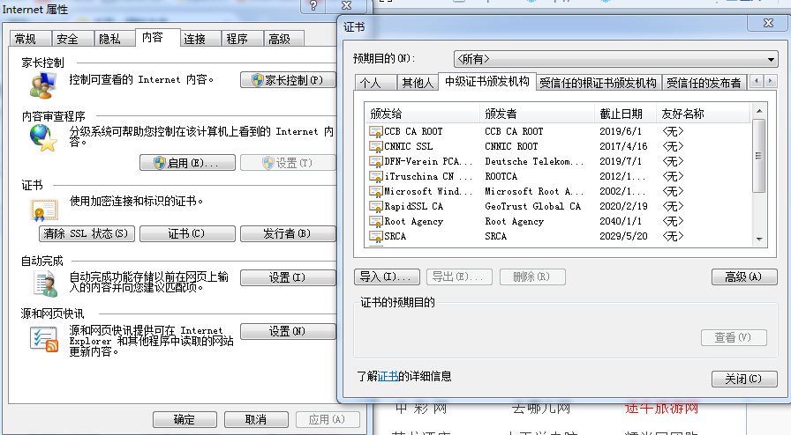

Slide 35
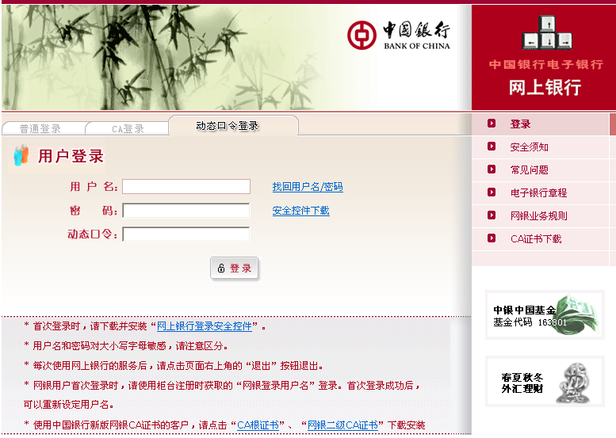
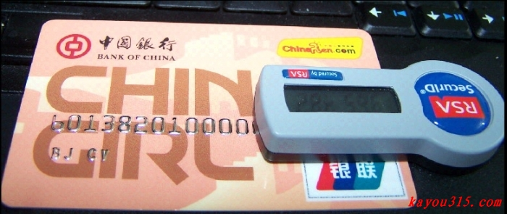
安全吗？

Slide 36
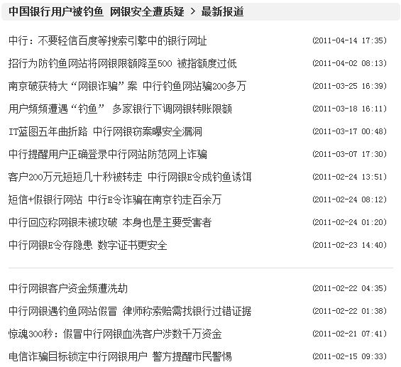
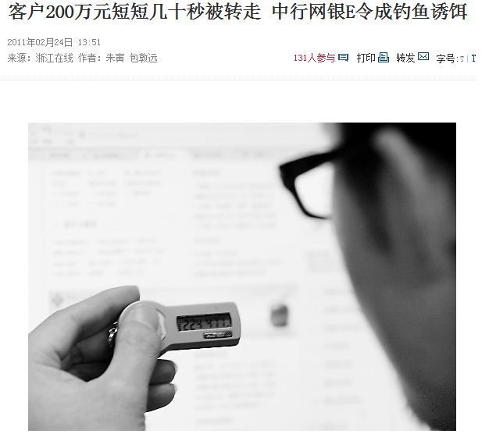
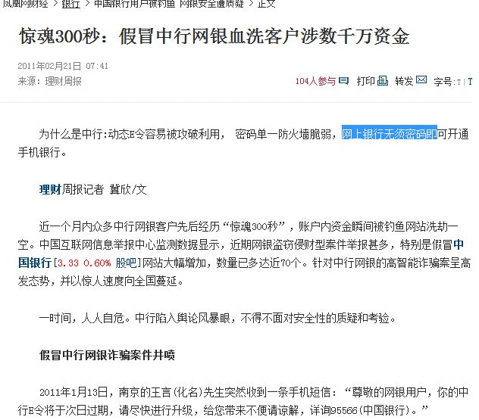
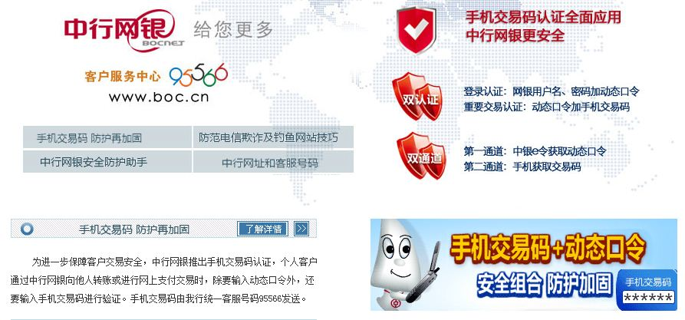
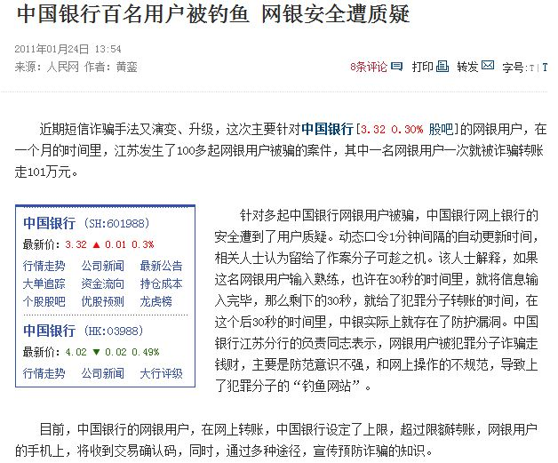
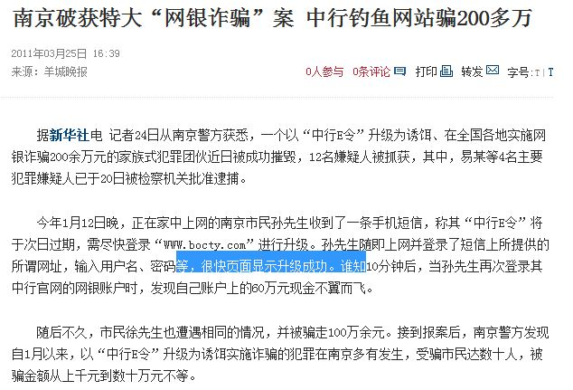

Slide 37
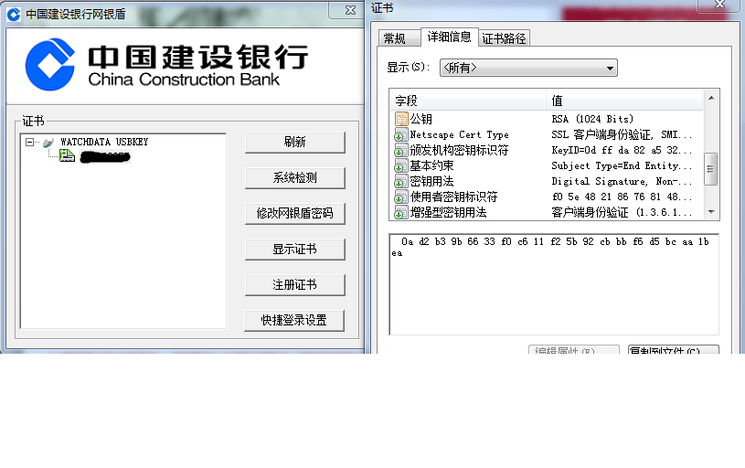
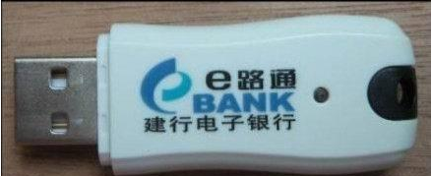

Slide 38
本章小结
数字签名的概念和作用
常见的数字签名方案
RSA
DSS
EIgamal
Schnorr
ECDSA
……

